Slide 1
TABA_DB/SQL실습1

Slide 2

What is MySQL?
  MySQL은 가장 많이 사용되고 있는 관계형 데이터베이스 관리 시스템(RDBMS)
  MySQL은 오픈소스이며, 다중 사용자 및 다중 스레드 지원
  C, JAVA, PHP, R 등 다양한 프로그래밍 언어를 위한 API를 제공
  MySQL은 리눅스, 윈도우 등 다양한 운영체제에서 사용 가능하며, PHP와 웹 개발에 자주 사용(Apache, PHP, MySQL)

Slide 3

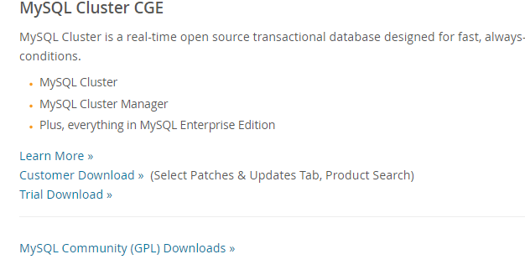
Install MySQL

Slide 4
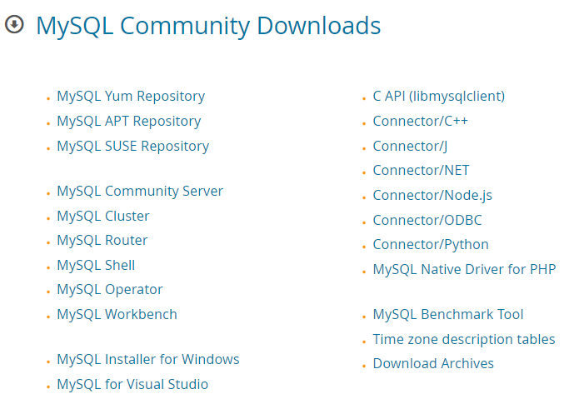
Install MySQL

Slide 5
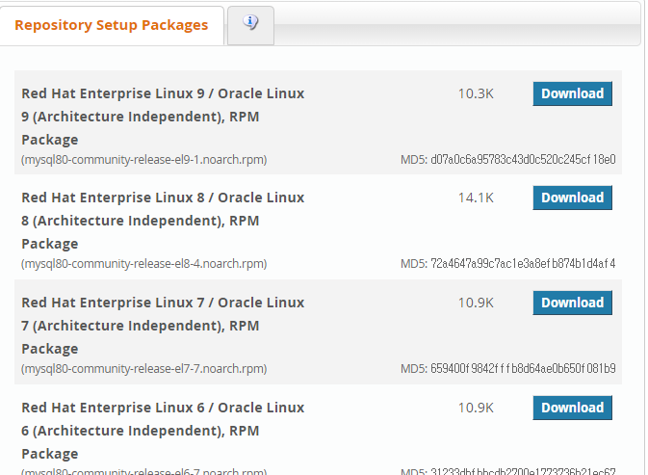
Install MySQL

Slide 6
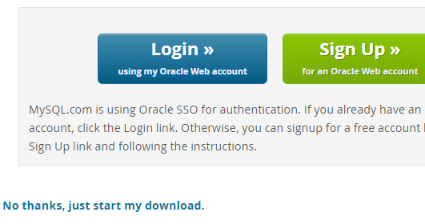
Install MySQL
마우스 우측 클릭 - 링크 주소 복사

Slide 7
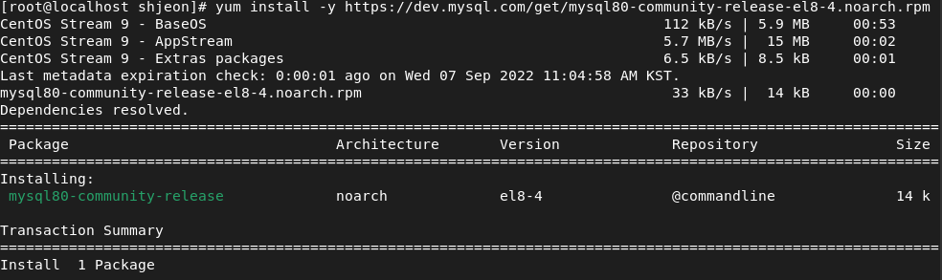
Install MySQL
  MySQL repository 설치
  sudo yum install -y https://dev.mysql.com/get/mysql84-community-release-el9-1.noarch.rpm

Slide 8

Install MySQL
  MySQL repository 확인
  yum repolist enabled | grep "mysql.*"

Slide 9
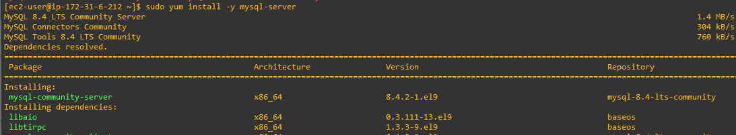
Install MySQL
  MySQL 설치
  sudo yum install -y mysql-server
  MySQL 설치 확인
  mysqld -V

Slide 10
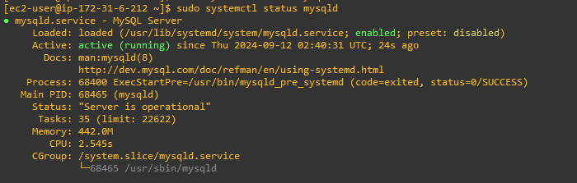
Install MySQL
  MySQL 서버 실행 및 상태 확인
  sudo systemctl enable mysqld && sudo systemctl start mysqld && sudo systemctl status mysqld

Slide 11
MySQL 기본
  MySQL 8.0 버전은 서버 설치과정에서 임시 비밀번호 생성
  아래 명령어로 임시 비밀번호 확인
  sudo grep 'temporary password' /var/log/mysqld.log

Slide 12
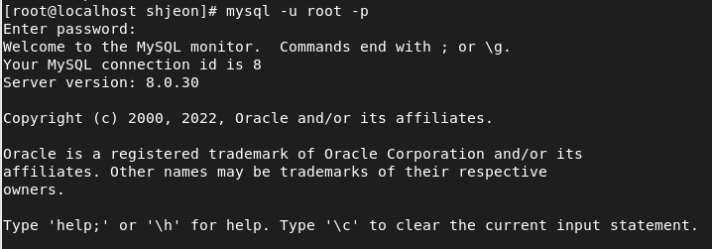
MySQL 기본
  MySQL 접속
  mysql -u root -p
  임시 비밀번호가 없는 경우 그냥 mysql 입력하면 됨.

Slide 13
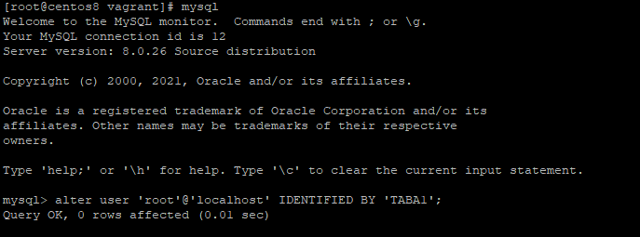
MySQL 기본
  Root 유저의 비밀번호 변경
  비밀번호에는 대문자, 소문자, 숫자, 기호 모두 조합
  ALTER USER 'root'@'localhost' IDENTIFIED BY 'Tibero1!';

Slide 14
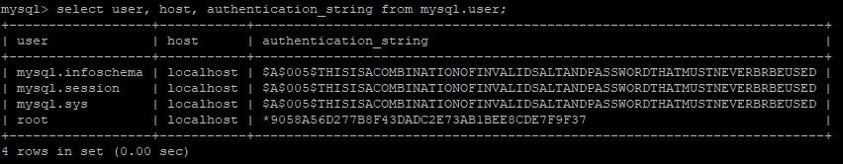
MySQL 기본
  사용자 정보 확인
  select user, host, authentication_string FROM mysql.user;

Slide 15
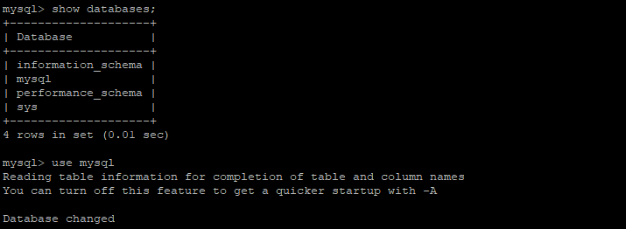
MySQL 기본
  MySQL 내 데이터베이스 조회하기
  show databases;
  데이터베이스 사용하기
  use database명

Slide 16
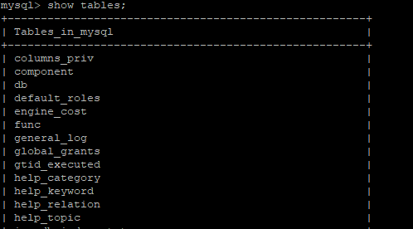
MySQL 기본
  Database 내 테이블 확인하기
  show tables;

Slide 17
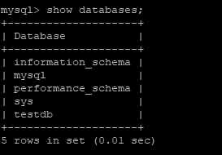
MySQL 기본
  Database 만들기
  create database 데이터베이스명;
  show databases;

Slide 18
데이터 정의어(Data Definition Language)
  데이터 정의어(이하 DDL)는 데이터 간에 관계를 정의하여 데이터베이스 구조를 설정하는 SQL 문장
구분 | 명령어 | 설명
데이터베이스 | CREATE DATABASE | 데이터베이스를 생성한다.
 | ALTER DATABASE | 데이터베이스를 변경한다.
테이블 | CREATE TABLE | 테이블을 생성한다.
 | ALTER TABLE | 테이블을 변경한다.
 | DROP TABLE | 테이블을 제거한다.
테이블 스페이스 | CREATE TABLESPACE | 테이블 스페이스를 생성한다.
 | ALTER TABLESPACE | 테이블 스페이스를 변경한다.
 | DROP TABLESPACE | 테이블 스페이스를 제거한다.

Slide 19
데이터 정의어(Data Definition Language)
인덱스 | CREATE INDEX | 인덱스를 생성한다.
 | ALTER INDEX | 인덱스를 변경한다.
 | DROP INDEX | 인덱스를 제거한다.
뷰 | CREATE VIEW | 뷰를 생성한다.
 | ALTER VIEW | 뷰를 변경한다.
 | DROP VIEW | 뷰를 제거한다.
동의어 | CREATE SYNOMYM | 동의어를 생성한다.
 | DROP SYNOMYM | 동의어를 제거한다.
사용자 | CREATE USER | 사용자를 생성한다.
 | ALTER USER | 사용자를 변경한다.
 | DROP USER | 사용자를 제거한다.

Slide 20
데이터 정의어(Data Definition Language)
함수 | CREATE FUNCTION | 함수를 생성한다.
 | ALTER FUNCTION | 함수를 변경한다.
 | DROP FUNCTION | 함수를 제거한다.
프러시저 | CREATE PROCEDURE | 프러시저를 생성한다.
 | ALTER PROCEDURE | 프러시저를 변경한다.
 | DROP PROCEDURE | 프러시저를 제거한다.
타입 | CREATE TYPE | 타입을 생성한다.
 | ALTER TYPE | 타입을 변경한다.
 | DROP TYPE | 타입을 제거한다.

Slide 21
데이터 정의어(Data Definition Language)
권한 | GRANT | 사용자에게 특권을 부여한다.
 | REVOKE | 사용자에게 특권을 회수한다.
역할 | CREATE ROLE | 역할을 생성한다.
 | ALTER ROLE | 역할을 변경한다.
 | DROP ROLE | 역할을 제거한다.
객체 | RENAME | 테이블, 뷰, 동의어, 시퀀스 등의 스키마 객체의 이름을 변경한다.

Slide 22
Create Tables to Store Data
테이블 인스턴스 –테이블의 구조와 칼럼의 특성을 요약
Symbols | Explanation
PK | 기본 키 열
FK | 외래 키 열
FK1, FK2 | 동일한 테이블에 있는 두 개의 외부 키
NN | NOT NULL 열
U | 고유 열

Slide 23
Create Tables to Store Data
MySQL에서 제공하는 데이터 타입
구분 | 데이터 타입
문자형 | CHAR, VARCHAR, TEXT, MEDIUMTEXT, LONGTEXT, JASON
숫자형 | TINYINT, SMALLINT, MEDIUMINT, INT, BIGINT, FLOAT, DECIMAL, DOUBLE
날짜형 | DATE, TIME, DATETIME, TIMESTAMP, YEAR
이진 데이터타입 | BINARY, VARBINARY, TINYBLOB, BLOB,

Slide 24
Create Tables to Store Data
데이터 무결성 제약 조건
Constraint | Description
NOT NULL | NULL값을 허용하지 않고, 반드시 데이터를 입력. 제약조건이 NULL이면 해당 컬럼은 NULL값을 허용.
UNIQUE | 해당 칼럼이 중복되는 데이터가 존재할 수 없는 유일성을 보장하는 제약조건
PRIMARY KEY | NOT NULL, UNIQUE 제약 조건의 결합과 같다. 테이블 또는 뷰는 단 한 개의 PRIMARY KEY 제약조건을 가질 수 있다.
FOREIGN KEY | 같은 테이블 또는 서로 다른 두 개 테이블의 키 컬럼 사이의 관계

Slide 25
Create Tables to Store Data
Table Instance Chart
Table Name: EMPLOYEE
Column Name | Fname | Minit | Lname | Ssn | Bdate | Address | Sex | Salary | Super_ssn | Dno
Key Type |  |  |  | PK |  |  |  |  | FK
Nulls / Unique | NN |  | NN | NN |  |  |  |  |  | NN
FK Ref Table |  |  |  |  |  |  |  |  | EMPLOYEE
FK Ref Column |  |  |  |  |  |  |  |  | Ssn
Data Type | VARCHAR | CHAR | VARCHAR | CHAR | DATE | VARCHAR | CHAR | DECIMAL | CHAR | INT
Maximum Length | 15 |  | 15 | 9 |  | 30 |  | 10,2 | 9
Sample Data | John | B | Smith | 123456789 | 1965-01-09 | 731 Foundren, Houston, TX | M | 30000 | 333445555 | 5
 | Franklin | T | Wong | 333445555 | 1955-12-08 | 638 Voss, Houston, TX | M | 40000 | 888665555 | 5

Slide 26
Create Tables to Store Data
Syntax
CREATE TABLE [user.] table_name ({column_name datatype | table_constraint ,column_name datatype | table_constraint});
where | table_name | 테이블 이름
 | column_name | 열 이름
 | datatype | 데이터 타입
 | table_constraint | 제약 조건

Slide 27
Create Tables to Store Data
CREATE TABLE EMPLOYEE ( Fname VARCHAR(10) NOT NULL, Minit CHAR, Lname VARCHAR(20) NOT NULL, Ssn CHAR(9) NOT NULL, Bdate DATE, Address VARCHAR(30), Sex CHAR(1), Salary DECIMAL(5), Super_ssn CHAR(9), Dno INT NOT NULL, PRIMARY KEY (Ssn), FOREIGN KEY (Super_ssn) REFERENCES EMPLOYEE (ssn));

Slide 28
Create Tables to Store Data
INSERT INTO EMPLOYEE VALUES ('James','E','Borg',888665555,'1937-11-10','450 Stone, Houston TX','M',55000,null,1), ('Franklin','T','Wong',333445555,'1965-12-08','638 Voss, Houston TX','M',40000,888665555,5), ('John','B','Smith',123456789,'1965-01-09','731 Fondren, Houston TX','M',30000,333445555,5), ('Ramesh','K','Narayan',666884444,'1962-09-15','975 Fire Oak, Humble TX','M',38000,333445555,5), ('Jennifer','S','Wallace',987654321,'1941-06-20','291 Berry, Bellaire TX','F',43000,888665555,4), ('Joyce','A','English',453453453,'1972-07-31','5631 Rice, Houston TX','F',25000,333445555,5), ('Alicia','J','Zelaya',999887777,'1968-01-19','3321 Castle, Spring TX','F',25000,987654321,4), ('Ahmad','V','Jabbar',987987987,'1969-03-29','980 Dallas, Houston TX','M',25000,987654321,4);

Slide 29
Create Tables to Store Data
EXAMPLE
Table Name: DEPARTMENT
Column Name | Dname | Dnumber | Mgr_ssn | Mgr_start_date
Key Type |  | PK | FK
Nulls/Unique | NN,U | NN | NN
FK Ref Table |  |  | EMPLOYEE
Data Type | VARCHAR | INT | CHAR | DATE
Maximum Length | 15 |  | 9
Sample data | Research | 5 | 333445555 | 1988-05-22
CREATE TABLE DEPARTMENT ( Dname VARCHAR(15) NOT NULL, Dnumber INT NOT NULL, Mgr_ssn CHAR(9) NOT NULL, Mgr_start_date DATE, PRIMARY KEY (Dnumber), UNIQUE (Dname), FOREIGN KEY (Mgr_ssn) REFERENCES EMPLOYEE(Ssn) );

Slide 30
Create Tables to Store Data
INSERT INTO DEPARTMENT VALUES ('Research',5,333445555,'1988-05-22'), ('Administration',4,987654321,'1995-01-01'), ('Headquarters',1,888665555,'1981-06-19');

Slide 31
Create Tables to Store Data
EXAMPLE
Table Name: DEPT_LOCATIONS
Column Name | Dnumber | Dlocation
Key Type | PK | PK, FK
Nulls/Unique | NN,U | NN
FK Ref Table |  | DEPARTMENT
FK Ref Column |  | Dnumber
Data Type | INT | VARCHAR
Maximum Length |  | 15
Sample data | 1 | Houston
CREATE TABLE DEPT_LOCATIONS ( Dnumber INT NOT NULL, Dlocation VARCHAR(15) NOT NULL, PRIMARY KEY (Dnumber, Dlocation), FOREIGN KEY (Dnumber) REFERENCES DEPARTMENT(Dnumber) );

Slide 32
Create Tables to Store Data
INSERT INTO DEPT_LOCATIONS VALUES (1,'Houston'), (4,'Stafford'), (5,'Bellaire'), (5,'Sugarland'), (5,'Houston');

Slide 33
Create Tables to Store Data
EXAMPLE
Table Name: PROJECT
Column Name | Pname | Pnumber | Plocation | Dnum
Key Type |  | PK |  | FK
Nulls/Unique | NN | NN |  | NN
FK Ref Table |  |  |  | DEPARTMENT
FK Ref Column |  |  |  | Dnumber
Data Type | VARCHAR | INT | VARCHAR | INT
Maximum Length | 15 |  | 15
Sample data | ProductX | 1 | Bellaire | 5
CREATE TABLE PROJECT ( Pname VARCHAR(15) NOT NULL, Pnumber INT NOT NULL, Plocation VARCHAR(15), Dnum INT NOT NULL, PRIMARY KEY (Pnumber), UNIQUE (Pname), FOREIGN KEY (Dnum) REFERENCES DEPARTMENT(Dnumber) );

Slide 34
Create Tables to Store Data
INSERT INTO PROJECT VALUES ('ProductX',1,'Bellaire',5), ('ProductY',2,'Sugarland',5), ('ProductZ',3,'Houston',5), ('Computerization',10,'Stafford',4), ('Reorganization',20,'Houston',1), ('Newbenefits',30,'Stafford',4);

Slide 35
Create Tables to Store Data
EXAMPLE
Table Name: WORKS_ON
Column Name | Essn | Pno | Hours
Key Type | PK,FK | PK,FK
Nulls/Unique | NN | NN | NN
FK Ref Table
FK Ref Column
Data Type | CHAR | INT | DECIMAL
Maximum Length | 9 |  | 3,1
Sample data | 123456789 | 1 | 32.5
CREATE TABLE WORKS_ON ( Essn CHAR(9) NOT NULL, Pno INT NOT NULL, Hours DECIMAL(3,1) NOT NULL, PRIMARY KEY (Essn, Pno), FOREIGN KEY (Essn) REFERENCES EMPLOYEE(Ssn), FOREIGN KEY (Pno) REFERENCES PROJECT(Pnumber) );

Slide 36
Create Tables to Store Data
INSERT INTO WORKS_ON VALUES (123456789,1,32.5), (123456789,2,7.5), (666884444,3,40.0), (453453453,1,20.0), (453453453,2,20.0), (333445555,2,10.0), (333445555,3,10.0), (333445555,10,10.0), (333445555,20,10.0), (999887777,30,30.0), (999887777,10,10.0), (987987987,10,35.0), (987987987,30,5.0), (987654321,30,20.0), (987654321,20,15.0), (888665555,20,16.0);

Slide 37
Create Tables to Store Data
EXAMPLE
Table Name: DEPENDENT
Column Name | Essn | Dependent_name | Sex | Bdate | Relationship
Key Type | PK,FK | PK
Nulls/Unique | NN | NN
FK Ref Table | EMPLOYEE
FK Ref Column | Ssn
Data Type | CHAR | VARCHAR | CHAR | DATE | VARCHAR
Maximum Length | 9 | 15 |  |  | 8
Sample data | 3334455555 | Alice | F | 1986-04-05 | Daughter
CREATE TABLE DEPENDENT ( Essn CHAR(9) NOT NULL, Dependent_name VARCHAR(15) NOT NULL, Sex CHAR, Bdate DATE, Relationship VARCHAR(8), PRIMARY KEY (Essn, Dependent_name), FOREIGN KEY (Essn) REFERENCES EMPLOYEE(Ssn) );

Slide 38
Create Tables to Store Data
INSERT INTO DEPENDENT VALUES (333445555,'Alice','F','1986-04-04','Daughter'), (333445555,'Theodore','M','1983-10-25','Son'), (333445555,'Joy','F','1958-05-03','Spouse'), (987654321,'Abner','M','1942-02-28','Spouse'), (123456789,'Michael','M','1988-01-04','Son'), (123456789,'Alice','F','1988-12-30','Daughter'), (123456789,'Elizabeth','F','1967-05-05','Spouse');

Slide 39
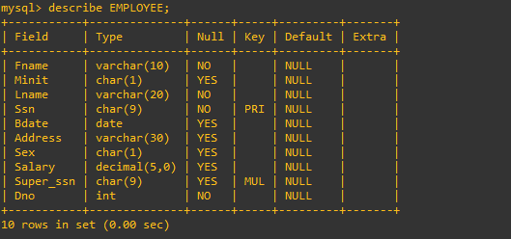
CONFIRM THE STRUCTURE OF A TABLE
테이블 구조 확인
Syntax
DESCRIBE table_name
Example
mysql> DESCRIBE EMPLOYEE;

Slide 40
ADD A COLUMN TO A TABLE
테이블에 칼럼 추가하기
Syntax
ALTER TABLE table_name ADD ( column_name datatype [, column_name datatype]…)
Example
ALTER TABLE DEPT_LOCATIONS ADD COLUMN (comments VARCHAR (255)); DESCRIBE DEPT_LOCATIONS;

Slide 41
MODIFY A COLUMN
테이블에 존재하는 칼럼 속성 변경
데이터 타입, 기본값, 제약조건 변경
Syntax
ALTER TABLE table_name MODIFY ( column_name datatype [, column_name datatype]…)
Example
EMPLOYEE 테이블의 Fname 칼럼의 길이 20으로 변경 및 Bdate 값은 NULL이 될 수 없음
ALTER TABLE EMPLOYEE MODIFY Fname varchar(20); SQL> ALTER TABLE EMPLOYEE MODIFY Bdate date NOT NULL;

Slide 42
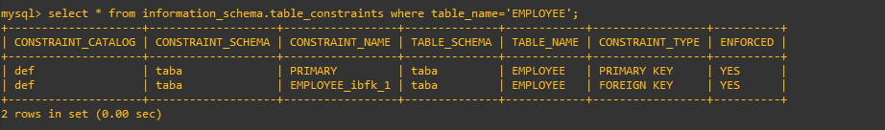
ADD AND REMOVE DATA CONSTRAINTS
Example
s_emp 테이블의 제약조건 조회
select * from information_schema.table_constraints where table_name='EMPLOYEE';

Slide 43
DROP A TABLE
DROP TABLE 명령어를 사용해 데이터베이스에서 테이블 제거.
DROP TABLE 명령어는 한번 실행되면 취소할 수 없다.
Syntax
DROP TABLE table_name
Example
EX 예제 테이블 삭제
CREATE TABLE EX(ID INT); DROP TABLE EX;

Slide 44
Simplify Data Access with Views
테이블 뷰를 만들어 논리적 하위 집합 또는 데이터 조합을 표시한다.
뷰는 실제 데이터가 포함되지 않는다.
뷰 이름은 테이블과 같은 네임스페이스를 사용하므로 스키마 내 다른 이름과 중복되면 안된다.
장점
  접근 제어로 보안 제공
  데이터 관리가 편리
단점
  삽입, 삭제, 갱신, 연산에 제약이 있다.

Slide 45
CREATE VIEWS
Syntax
CREATE VIEW view_name [ (alias, [alias]…) AS query WHERE WITH CHECK OPTION
where | view_name | 뷰 이름
 | alias | 별칭
 | query | SELECT 문
 | WITH CHECK OPTION | 해당 옵션을 사용하면 INSERT/UPDATE 가능
 | WITH READ ONLY | 읽기 전용 뷰
 | constraint | CHECK OPTION에 할당된 제약조건

Slide 46
CREATE VIEWS
Example
부서 번호가 5인 직원의 SSN, 이름이 포함된 뷰를 생성
CREATE VIEW EMP5 AS SELECT Ssn, Fname, Lname FROM EMPLOYEE WHERE Dno = 5; select * from EMP5; +-----------+----------+---------+ | Ssn | Fname | Lname | +-----------+----------+---------+ | 123456789 | John | Smith | | 333445555 | Franklin | Wong | | 453453453 | Joyce | English | | 666884444 | Ramesh | Narayan | +-----------+----------+---------+ 4 rows in set (0.01 sec)

Slide 47
CREATE VIEWS
Example
부서 번호가 4인 뷰를 생성. Ssn은 ID , Fname은 Employee로 표현.
CREATE VIEW EMP4 (ID, Employee) AS SELECT Ssn, Fname FROM EMPLOYEE WHERE Dno = 4; mysql> select * from EMP4; +-----------+----------+ | ID | Employee | +-----------+----------+ | 987654321 | Jennifer | | 987987987 | Ahmad | | 999887777 | Alicia | +-----------+----------+ 3 rows in set (0.00 sec) 5 rows selected.

Slide 48
CREATE VIEWS
Example
월급이 30,000 이상인 뷰를 생성. 모든 정보를 포함
CREATE VIEW SAL30000 AS SELECT * FROM EMPLOYEE WHERE Salary >= 30000; SQL> SELECT * FROM SAL30000; +----------+-------+---------+-----------+------------+-------------------------+------+--------+-----------+-----+ | Fname | Minit | Lname | Ssn | Bdate | Address | Sex | Salary | Super_ssn | Dno | +----------+-------+---------+-----------+------------+-------------------------+------+--------+-----------+-----+ | John | B | Smith | 123456789 | 1965-01-09 | 731 Fondren, Houston TX | M | 30000 | 333445555 | 5 | | Franklin | T | Wong | 333445555 | 1965-12-08 | 638 Voss, Houston TX | M | 40000 | 888665555 | 5 | | Ramesh | K | Narayan | 666884444 | 1962-09-15 | 975 Fire Oak, Humble TX | M | 38000 | 333445555 | 5 | | James | E | Borg | 888665555 | 1937-11-10 | 450 Stone, Houston TX | M | 55000 | NULL | 1 | | Jennifer | S | Wallace | 987654321 | 1941-06-20 | 291 Berry, Bellaire TX | F | 43000 | 888665555 | 4 | +----------+-------+---------+-----------+------------+-------------------------+------+--------+-----------+-----+

Slide 49
DROP A VIEW
Syntax
DROP VIEW view_name
Example
EMP5 뷰 삭제
DROP VIEW EMP5;

Slide 50
Control User Access: Overview
데이터베이스 관리자는 사용자에게 SQL 보안 명령을 사용해 테이블에 대한 액세스 권한을 제공
Control User Access
  데이터베이스에 대한 권한 제공
  테이블같은 사용자 개체에 대한 액세스를 제공하고 제거
  데이터 사전에서 주어진 권한 및 받은 권한 확인

Slide 51
SYSTEM PRIVILEGES: OVERVIEW
데이터베이스 관리자는 사용자에게 시스템 권한을 부여하여 사용자는 특정 작업을 수행할 수 있다.
시스템 권한은 명령을 실행할 수 있는 권한이다.
시스템 권한 유형
System Privilege | Description
In One’s Own Schema | 자신의 스키마에 테이블 및 시퀀스를 생성할 수 있는 권한
On all Objects of a Specified Type | 모든 스키마에서 테이블 생성 및 테이블 또는 뷰를 업데이트 할 수 있는 권한
On the System or a User | 사용자를 생성할 수 있는 권한

Slide 52
SYSTEM PRIVILEGES: OVERVIEW
60개가 넘는 고유한 시스템 권한이 있다.
각 시스템 권한을 통해 사용자는 특정 작업을 수행할 수 있다.
시스템 권한 유형
Class | System Privilege | Operations Permitted
SESSION | CREATE SESSION | 데이터베이스 연결 허용
TABLE | CREATE TABLE | 테이블 및 인덱스 생성
 |  | CONNECT, DML, DROP, ALTER, TRUNCATE 가능
TABLE | SELECT ANY TABLE | 모든 스키마에 모든 테이블, 뷰 쿼리 사용 가능

Slide 53
GRANT SYSTEM PRIVILEGES
데이터베이스 관리자는 GRANT SQL 명령을 사용하여 사용자 및 역할 권한을 부여할 수 있다.
Syntax
GRANT system_priv ON Database.table TO [user, role] @'localhost'
where | system_priv | 부여되는 시스템 권한
 | Database | 데이터베이스 명
 | table | 테이블 명
 | TO | 권한을 부여 받는 대상
 | user | 일반 사용자
 | role | 권한 받을 역할

Slide 54
GRANT SYSTEM PRIVILEGES
Example
MySQL에 등록된 사용자 확인
use mysql; select user, host from user; +------------------+-----------+ | user | host | +------------------+-----------+ | mysql.infoschema | localhost | | mysql.session | localhost | | mysql.sys | localhost | | root | localhost | +------------------+-----------+

Slide 55
GRANT SYSTEM PRIVILEGES
Example
실습을 위해 사용자 생성
CREATE USER 'USER명'@'localhost' IDENTIFIED BY 'Password'; (password 대/소문자, 숫자, 기호 포함) CREATE USER 'scott'@'localhost' IDENTIFIED BY 'Tibero1!';
GRANT SQL 명령을 사용해 scott 사용자가 taba 데이터베이스에서 CREATE를 할 수 있는 권한 부여
GRANT CREATE ON taba.* to 'scott'@'localhost';
scott 사용자가 taba 데이터베이스에서 SELECT, INSERT를 할 수 있는 권한 부여
GRANT SELECT, INSERT ON taba.* to 'scott'@'localhost';

Slide 56
GRANT OBJECT PRIVILEGES
Example
scott에게 EMPLOYEE 테이블을 조회 할 수 있는 권한 부여
GRANT SELECT ON taba.EMPLOYEE TO 'scott'@'localhost';
scott에게 EMPLOYEE 테이블의 급여를 수정할 수 있는 권한 부여
GRANT UPDATE(Salary) ON taba.EMPLOYEE TO 'scott'@'localhost';

Slide 57
GRANT OBJECT PRIVILEGES
Example
scott에게 DEPARTMENT 테이블을 조회 할 수 있는 권한과 다른 사람에게 동일한 권한을 부여할 수 있는 권한 부여
GRANT SELECT ON taba.DEPARTMENT TO 'scott'@'localhost' WITH GRANT OPTION;
현재 사용자가 scott에게 부여된 객체 조회
+------------------------------------------------------------------------------+ | Grants for scott@localhost | +------------------------------------------------------------------------------+ | GRANT USAGE ON *.* TO `scott`@`localhost` | | GRANT SELECT, INSERT, UPDATE, CREATE ON `taba`.* TO `scott`@`localhost` | | GRANT SELECT ON `taba`.`DEPARTMENT` TO `scott`@`localhost` WITH GRANT OPTION | | GRANT SELECT, UPDATE (`Salary`) ON `taba`.`EMPLOYEE` TO `scott`@`localhost` | +------------------------------------------------------------------------------+

Slide 58
REMOVE OBJECT PRIVILEGES
데이터베이스 관리자는 REVOKE SQL 명령을 사용하여 사용자에게 부여된 권한을 제거
Syntax
REVOKE system_priv ON Database.table FROM [user, role] @'localhost'
where | system_priv | 부여되는 시스템 권한
 | Database | 데이터베이스 명
 | table | 테이블 명
 | FROM | 권한을 제거할 대상
 | user | 일반 사용자
 | role | 권한 받을 역할

Slide 59
REMOVE OBJECT PRIVILEGES
scott에게 DEPARTMENT 테이블을 조회할 수 있는 권한 제거
Example
REVOKE SELECT ON taba.DEPARTMENT FROM 'scott'@'localhost';
scott의 모든 권한을 제거
Example
REVOKE ALL ON *.* FROM 'scott'@'localhost'; SHOW GRANTS FOR 'scott'@'localhost';

Slide 60
PRIVILEGES GROUPED BY ROLE
역할 사용을 통해 권한 관리를 단순화 시킴
시스템 권한과 객체 권한으로 구성 가능
역할은 사용자가 소유하지 않고, 스키마에도 존재하지 않음.
Grant Privileges Without Roles
Grant Privileges With Roles
Users
Users
Role
Privileges
Privileges

Slide 61
CREATE A ROLE
Syntax
CREATE ROLE role_name;
Example
manager 역할 생성
CREATE ROLE manager;
manager역할에 EMPLOYEE 테이블의 Salary칼럼 수정, 데이터값 삽입이 가능하도록 권한 부여
GRANT UPDATE(Salary), INSERT ON taba.EMPLOYEE TO manager;
scott에게 manager 권한 부여
GRANT manager TO 'scott'@'localhost';

